Slide 1
Tema: Elektron (sanly) pul

Slide 2
- TÄZE TEHNOLOGIÝALAR DIŇE BIR ÖNÜMÇILIKDE ÖŇEGIDIŞLIKLERI DÄL, EÝSEM, ADAMLARYŇ BIRI-BIRLERI BILEN HABARLAŞMAGY, HER ŞAHSYÝETIŇ JEMGIÝETDE ÖZ ORNUNY TAPMAGY, BILIM DEREJESINI ÝOKARLANDYRMAGY WE TÄZE NESLI TERBIÝELEMEGI ÜÇIN HEM GIŇ MÜMKINÇILIKLERI DÖREDÝÄR.

Slide 3
Kriptowalýutalar.
Bitcoin.
Maglumatlaryň howpsuzlygy.

Slide 4
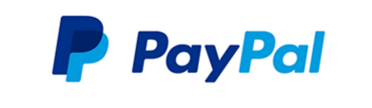
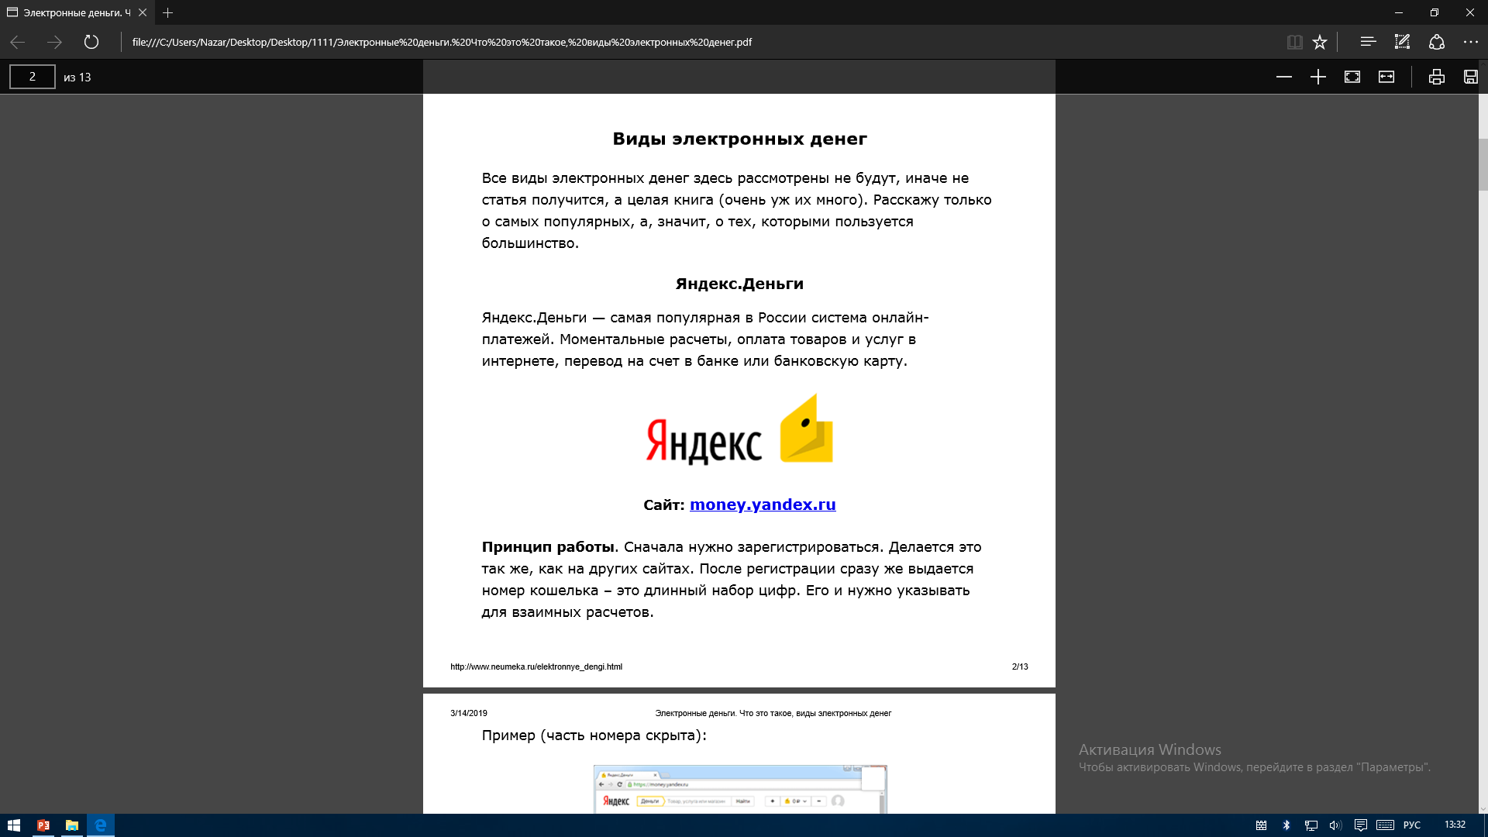
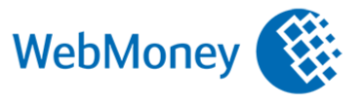
Elektron (sanly) pul
Elektron (sanly) pul – bu internetde hyzmatlaryň we harytlaryň töleginde ulanylýan serişde bolup, hakyky pul ýaly gymmatlyga eýedir.
Elektron puluň esasy görnüşleri:
PayPal – dünýäde meşhur elektron pul ulgamy bolup, islendik ýurduň internet dükanlarynda hyzmatlar we harytlar boýunça hasaplaşyklar üçin ulanylyp bilner.
Yandex wallet— onlaýn tölegleriň ýene-de bir meşhur ulgamy. Birbada tölegler, internetde hyzmatlaryň we harytlaryň tölegi, bank hasaplaşyklar we geçirimler üçin ulanylyp bilner.
Web money – elektron hasaplaşygyň iri ulgamy. Hyzmatlary tölemek, pul geçirimleri, karzlar.

Slide 5

Kriptowalýutalar
Kryptowalýuta näme?
Kryptowalýuta, bu howpsyzlyk maksady bilen kriptografiýa ulanýan sanly ýa-da hyýaly pul birligidir (walýuta). Kriptowalýutanyň howpsyzlygynyň berkligi sebäpli, onuň galp görnüşini ýasamak örän kyn. Köp kriptowalýutalar blokçeýn tehnologiýasyna esaslanýan merkezileşdirilmedik,birnäçe kompýuter torlary tarapyndan dolandyrylýan, ulanylýan paýlaşdyrlan ulgamdyr. Kriptowalýutanyň aýratynlygy onuň has özüne çekijiligi, tebigylygy, hiç hili merkezi edara tarapyndan dolandyrylmaýanlygy, daşky täsirlere we manipulýasiýalara durnuklylygy.

Slide 6
Kriptowalýutalaryň esasy artykmaçlyklary
Anonimlik
Elýeterlilik
Kriptowalýuta
Globallyk we tizlik
Tranzaksiýalaryň yzyna gaýtarylmazlygy
Goraglylyk

Slide 7
Bitcoin
Merkezi bir dolandyryjysy bolmaýan, esasynda blokçeýn tehnologiýasyny ulanan ilkinji we iň meşhur sanly pul birligidir. Bitcoin-de ýerine ýetirilen amallar bitcoin-iň blok zynjyrynda saklanýar we bu zynjyrlar köpçülige açykdyr. Ýagny islendik kişi bitcoin-iň maglumatlar goryny ýükläp, şu güne çenli ýerine ýetirilen ähli amallary görüp bilerler. Bitcoin-iň mukdary, düzgünlerine görä 21 milýon bilen çäklendirilendir we şu wagta çenli 16 milýondan gowragy döredilen. Bitcoin-iň çäkli bir mukdary bolanlygy üçin, adamlar oňa gymmatlyklary saklamak we ibermek hökmünde garaýandyklary üçin satyn almak isleýärler we muňa baglylykda onuň bahasy üýtgeýär.

Slide 8

Bitcoin
Bitcoin-i ibermek amaly 3 ädimde amala aşyrylýar:
Tranzaksiýanyň döredilmegi
Tranzaksiýanyň makullanmagy
Blogyň zynjyra goşulmagy
Blokçeýnler töleg guraly hökmünde döredilen hem bolsa häzirki wagtda dürli pudaklarda giňden ulanylmaga başlanyldy.
Dünýä boýunça 2016-njy ýylda blokçeýn tehnologiýalaryň göwrümi 0,23 mlrd. dollar bolup, 2022-nji ýylda 5,6 mlrd. dollar bolmaklygyna garaşylýar.

Slide 9

Bitcoin
Aýratynlyklary:
Ulgam merkezleşdirilmedik. Bu bitcoiniň hiç bir bank, gurama ýa-da döwlet edaralary bilen dolandyrylmaýandygyny aňladýar. Bu tor adamlaryň aýratynlyklaryna ýa-da häsiýetlerine garamazdan deňdir.
Anonimlilik. BTC-de tranzaksiýalarynda puluň eýeleri öz şahsyýetini açyp görkezmeýärler. Tranzaksiýa üçin ugradyjynyň we kabul edijiniň beýleki maglumatlaryny açmazdan diňe salgylary (27-34 sany belgileri bolan heş setir) ulanylýar.
Gaýtarylmazlyk. BTC-de ähli hasaplaşyklar gaýtarylmasyz häsiýete eýedir. Olary saklap, goýbolsun edip ýa-da durzup bolmaýar.
Howpsuzlyk. BTC-ny döwmeklik mümkin däl. Ähli maglumatlar diňe Siziň girip bilýän aýratyn faýlyňyzda belgilenen (şifrlenen) görnüşde saklanylýar. Tranzaksiýalarda bank ulgamynda bolşy ýaly maglumatlary “tutup almak” mümkin däldir. BTC – de howpsuzlygy we konfidensiallygy kepillendirýän kriptografiki ýazgylary ulanylýar.
Amallaryň göni häsiýeti. BTC –de ähli geçirimler gönüden-göni onuň agzalarynyň arasynda ýerine ýetirilýär – P2P (peer – to – peer) ugry ulanylýar. Tranzaksiýa üçünji bir şahsyýetiň: bankyň, proses merkeziniň, serweriň gatnaşmazlygynda amala aşyrylýar. Şonuň üçin BTC –de amallary onuň agzalaryndan başga hiç kim yzarlap bilmeýär.

Slide 10
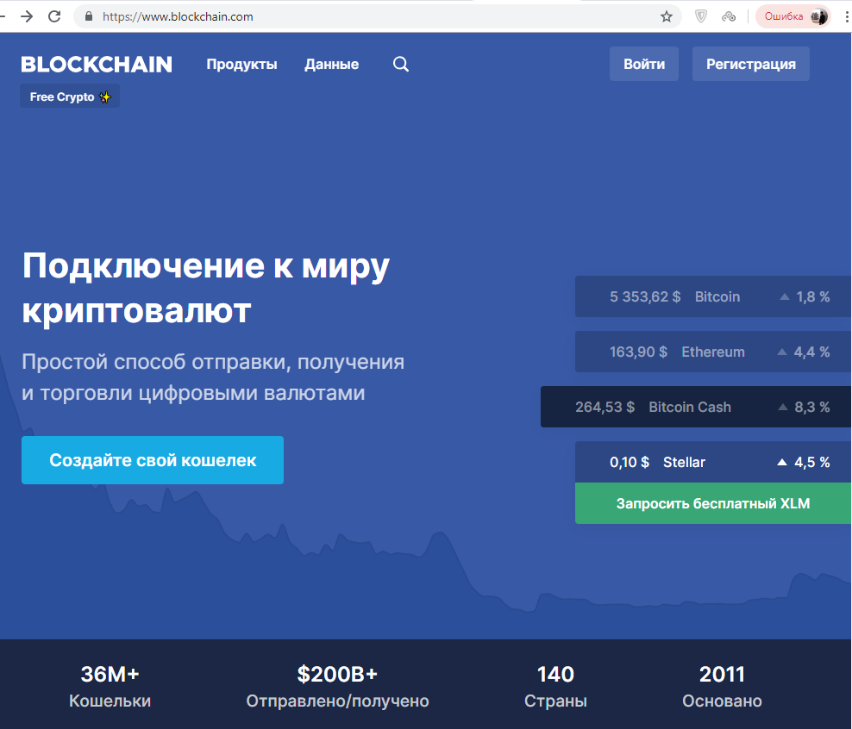
Blockchain.com
Bu ulgam Bitcoin, Ethereum, Bitcoin Cash we Stellar ýaly blokçeýn tehnologiýasy esasynda işleýän dünýä belli sanly walýutalar bilen pul geçirimlerini amala aşyrmak, alyş-satyş işlerini ýerine ýetirmek ýaly hyzmatlary hödürleýär we ulgamda walýutalaryň hakyky wagtdaky nyrhlary bilen tanyşmak mümkinçiligini berýär. Bu saýt 2011-njy ýylda esaslandyrylyp, häzirki wagta çenli oňa 140 döwletden ulanyjylar agza bolan.

Slide 11
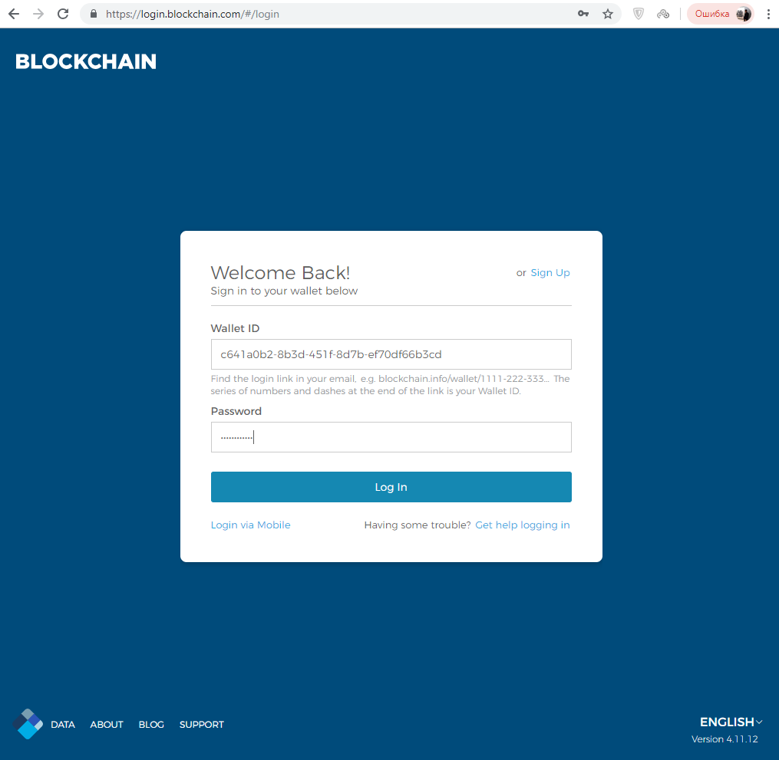
Blockchain.com
Häzirki wagta çenli ulgamda ulanyjylar tarapyndan 36 milýondan gowrak elektron gapjyk döredilipdir. Ulgama agza bolmak ähli kişi üçin elýeterli.
Ulgam, täze agza bolan ulanyjylara sowgat hökmünde, başlangyz üçin belli bir mukdarda serişde berýär.

Slide 12
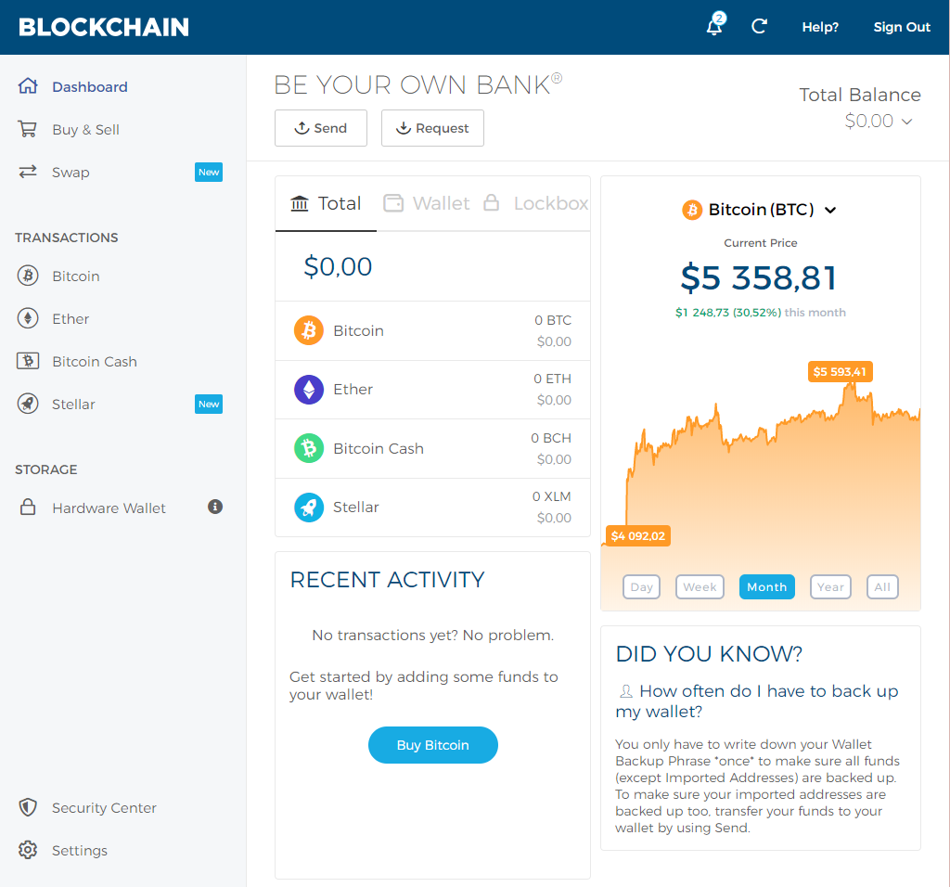
Blockchain.com
Ulgam her ulanyjynyň hasabynyň we maglumatlarynyň howpsyzlygyny ýokary tehnologiýalar arkaly üpjün edýär.
Öz elektron gapjygyňyzdan başga islendik bir elektron gapjyga islendik mukdarda pul geçirmek mümkinçiligi we islendik gapjykdan pul kabul etmek mümkinçiligi bar. Şeýle hem internetiň üsti bilen söwda etmek mümkin.

Slide 13
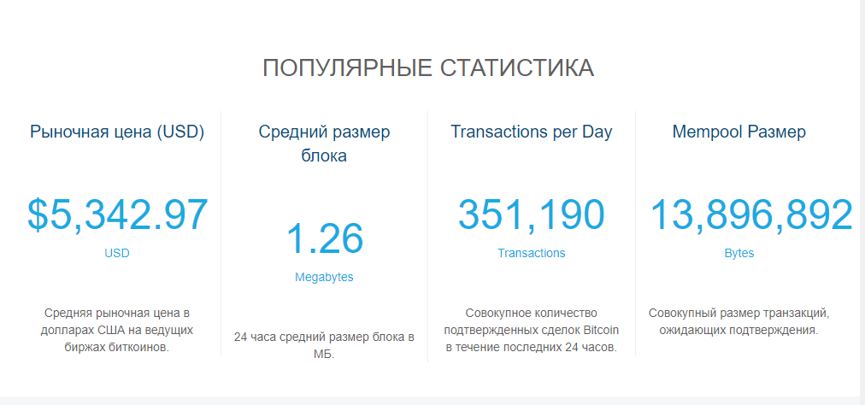
Blockchain.com
Bir bitcoin-iň bahasy $5,342.97
Blokçeýndäki bir blogyň ortaça göwrümi 1.26 MB
Soňky 24 sagatda ýerine ýetirilen tranzaksiýalaryň sany 351,190
Tassyklanmak üçin garaşýan tranzaksiýalaryň mukdary 13,896,892

Slide 14
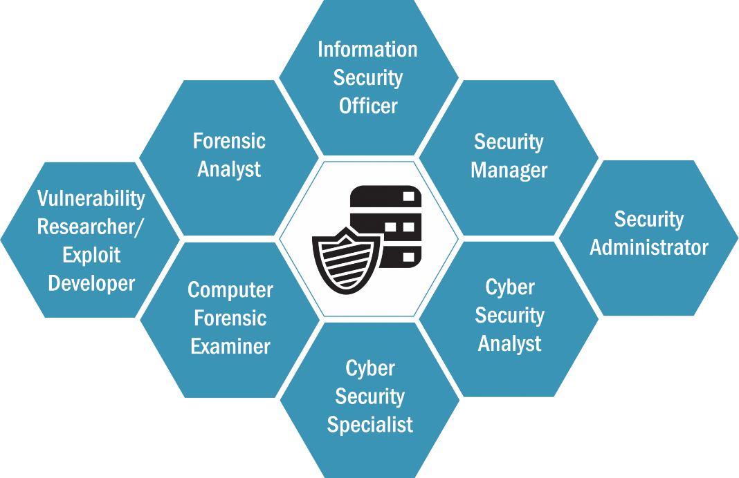
Maglumatlaryň howpsuzlygy
Maglumat howpsuzlygy - maglumat gatnaşyklarynyň subýektlerine, şol sanda maglumatyň eýelerine we ulanyjylaryna zeper ýetirip biljek daşky täsirlerden goraglygy aňladýar. Beýle täsirler dürli görnüşde bolup bilýär: tötänleýin ýa bilkastlaýyn, tebigy ýa-da emeli häsiýetli.
Esasy howplar:
Tejribesiz hereketler
Bilkastlaýyn hereketler
Jenaýat toparlary, hakerler
Ulgamyň tehniki üpjünçiliginiň bozulmagy we togtadylmagy
Maglumatlary bikanun göçürmek we ulanmak
Maglumat ulgamlarynyň wirus bilen zyýanlandyrylmagy

Slide 15
Ykdysady prosesleriň sanly ulgama geçmegi onuň howpsuzlyk derejesiniň ýokarlandyryl-magyny talap edýär. Ösüp barýan döwletlerde sanly ykdysadyýetiň howpsuzlygyna berk gözegçilik edilýär.
Häzirki wagtda dünýä bazarynda döwrebap informasion tehnologiýalaryny ornaşdyrmak we öndürmek işlerine ýöriteleşdirilen ýüzlerçe hyzmat ediji prowaýderleri we kompaniýalary bar. Şol bir wagtda akylly tehnologiýalar, onlaýn söwda ýa-da elektron hyzmatlar ýaly ugurlarynyň ýaýramagy gorag tehnologiýasyny ýokarlandyrmak zerurlygynyň döremegine getirdi. Sanly ykdysadyýetde maglumat howpsuzlygyny üpjün etmegiň esasy gurallary aşakdakylardyr:
Maglumatlaryň howpsuzlygy
Web hyzmatlary haker hüjümlerinden, DDoS hüjümlerinden we aldawçylykly hereketlerinden goramak
Elektron sanly gollaryň girizilmegi we ýaýradylmagy
Biometriýa
Maglumat goragynyň hilini ýokarlandyrmak üçin emeli aň tehnologiýalaryň ulanylmagy

